Slide 1
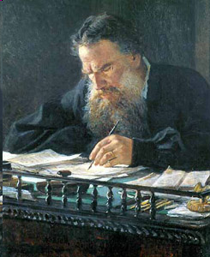


Презентація на тему :
Роман
Л.М. Толстого
“Анна Кареніна”
1873-1877

Slide 2

Лев Толстой- великий російський письменник
Дитинство Толстого, рання втрата батьків. "Детство", "Отрочество", "Юность" - автобіографічна трилогія. Самоаналіз, невтомний нагляд над собою - характерні риси письменника. Інтенсивність духовного життя. Зближення Толстого з простим народом. "Война и мир" - результат "божевільного авторського зусилля". Лев Толстой - "совість всього людства"
Лев Толстой російський письменник, він написав роман “ Анна Кареніна”.

Slide 3
Анна Кареніна безсмертний твір
Після закінчення “Війни і Миру” Л. Н. Толстой продовжує цікавитися історією декабристів, потім, захоплюючись подіями початку XVlll століття, думає писати історичний роман про епоху Петра 1. І тепер під час обмірковування різних за творчі плани виникає перед поглядом письменника образ його майбутньої героїні. “Це була така ж, що тепер, - передає розповідь Л. Н. Толстого мемуарист Істомін, - після обіду я лежав одного цьому канапі і курив. Замислився я дуже чи боровся з дрімотою, не знаю, але раптом переді мною промайнув оголений жіночий лікоть витонченої аристократичної руки. Я мимоволі почав вдивлятися в бачення. З'явилося плече, шия, і, нарешті, цілий образ гарної жінки в бальному костюмі, хіба що прохально вглядывавшейся у мене сумними очима. Бачення зникло, але не міг позбутися його враження, воно переслідувало мене і дні, і однієї ночі, і, щоб позбутися цієї зброї, маю шукати йому воплощения”.
Писателя захопила “думку сімейна”, і він повідав свою дружину, що він представляється тип жінки, заміжньої, з вищого світу, але втратила себе. “Він завжди казав, завдання це зробити цю жінку лише нікчемної, і винною…” - записала у власному щоденникові С.А. Толстая.
Епіграф роману "Мне отмщение и аз воздам" має символічний зміст, він не тільки говорить про провину Анни і покарання за неї, скільки є своєрідним попередженням лицемірам з вищого світу, які вважали, що мали право судити і карати жінку, яка є такою щирою у своїх почуттях. "Не вам судити її!" - наче говорить цією системою образів сам автор роману.
Лев Толстой - великий майстер драматичної прози. Його роман "Анна Кареніна" зображує світське товариство кінця XIX сторіччя з усіма його проблемами та недоліками.

Slide 4
Головні герої твору
Центральні персонажі
Вронський, Олексій Кирилович, граф.
Каренін, Олексій Олександрович, чоловік Анни.
Кареніна, Ганна Аркадіївна.
Кознишев, Сергій Іванович, письменник, 40 років, одноутробний брат Левіна.
Левін, Костянтин Дмитрович, 32 роки.
Облонських, Дар'я Олександрівна (Доллі), 33 роки, дружина Степана Аркадійовича.
Облонський, Степан Аркадійович (Стіва), 34 роки, брат Анни.
Щербацький Катерина (Кіті), пізніше - Левіна, 18 років.
Епізодичні персонажі
Варенька, знайома Кіті на водах.
Каренін Серьожа, син Ганни та Олексія Олександровича, 8 років.
Ландо (Landau, граф Беззубов), ясновидець.
Михайлов, художник.
Рябінін Михайло Гнатович, купець.
Інші персонажі
Агафія Михайлівна, економка Левіна.
Левін Микола Дмитрович, брат Костянтина Левіна.
Лідія Іванівна, графиня, приятелька Кареніна.
Маша (Марія Миколаївна), співмешканка Миколи Левіна.
М'яка, княгиня.
Серпуховський, генерал, приятель Вронського.
Тверська Бетсі, княгиня, подруга Ганни.
Щербацький Олександр, князь, батько Кіті.

Slide 5
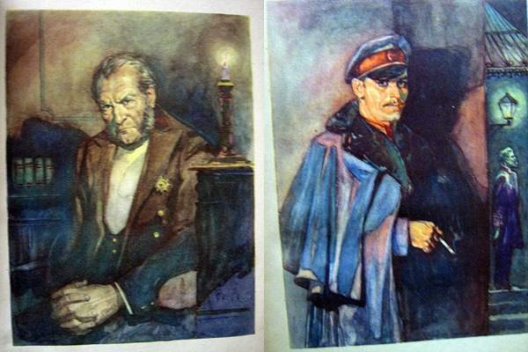
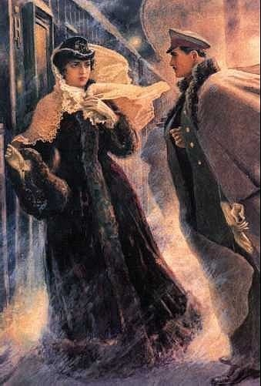

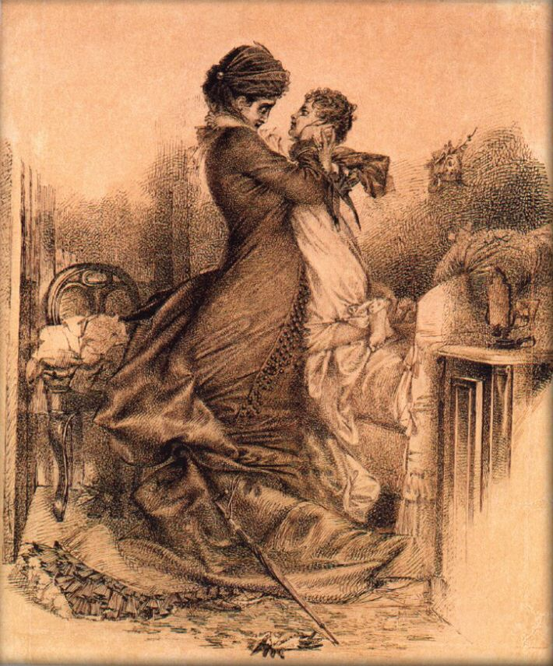
Ілюстрації художників

Slide 6
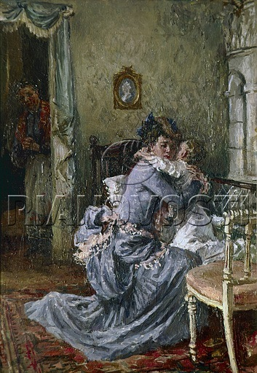
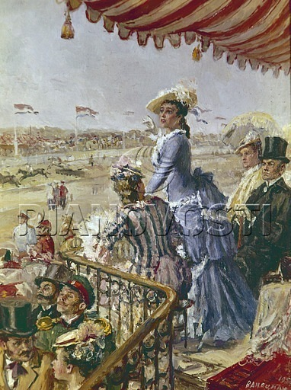
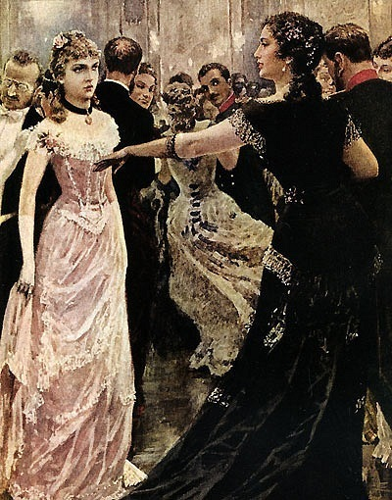
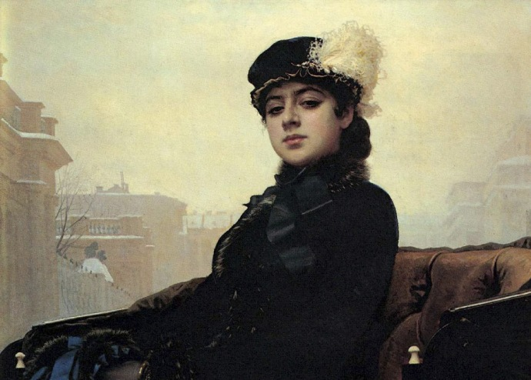
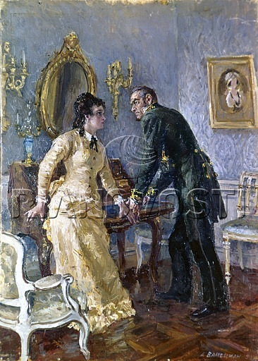

Slide 7


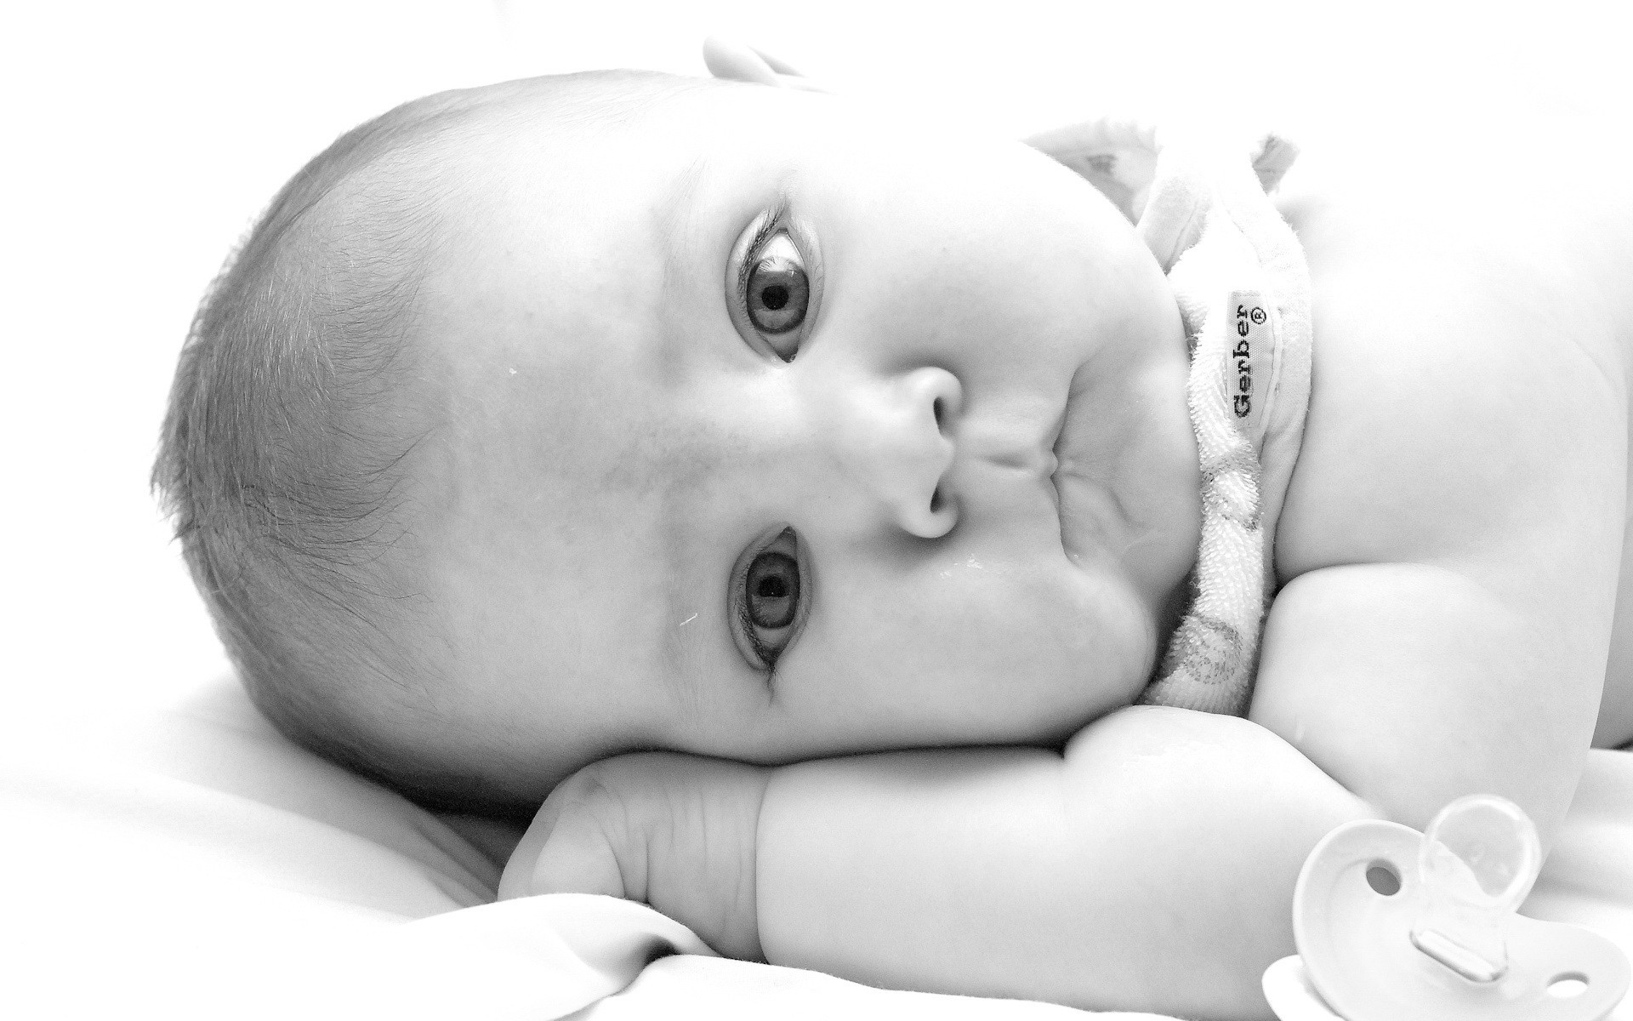





Події роману у символічній формі
2
Лінія кохання
1
Поява дитини
3
Осуд односельців
4
6
7
Відречення батьків
Смерть
Зневага

Slide 8

“Усі щасливі родини схожі одна на одну, кожна нещаслива родина нещаслива по-своєму.”
Л.Толстой

Slide 9
Мій улюблений епізод з роману
Моїм найулюбленішим епізодом в романі “ Анна Кареніна” є поїздка з Вронським в Італію та духовне зубожіння з ним.
Але ні маленька дочка, ні поїздка із Вронским в Італію, ні життя в його маєтку не дають їй бажаного спокою, а приносять лише усвідомлення глибини свого нещастя (як при таємному побаченні із сином) і приниження (скандальний-принизливий епізод у театрі). Найбільше мучень А. К. випробовує від неможливості з’єднати разом сина й Вронского. щиросердечний розлад, Що Заглиблюється, двозначність суспільного становища не можуть компенсувати ні оточення, штучно створюване Вронским, ні розкіш, ні читання, ні інтелектуальні інтереси, ні звичка до заспокійливих ліків з морфієм. А. К. постійно почуває свою повну залежність від волі й любові Вронского, що дратує її, робить підозрілої, а іноді спонукає до невластивому їй кокетству. Поступово Ганна Каренина приходить до повного розпачу, думкам про смерті, який вона хоче покарати Вронского, залишившись для всіх не винуватої, а жалюгідної. Історія життя А. К. виявляє непорушність «думки сімейної» у добутку: неможливості досягнення власного щастя за рахунок нещастя інших і забуття свого боргу й морального закону.

Slide 10
Мої рекомендації щодо твору
"Думка сімейна" — це тема "Анни Кареніної", а й повчання.Значення у тому, якою повинна бути сім'я, бо як сім'я пов'язані з домом, це і повчання про дім.Прочитаєм знаменитий початок роману. У першій ж фразі зустрінеться слово "сім'я". Наступне іменник — "будинок". Далі йдуть "дружина" і "чоловік". І над цими головними дійовою особою проникає помста епіграфа.
За свідченням М.С.Сухотина, сам Толстой так визначало суть епіграфа до роману "Ганна Кареніна": "...Я вибрав цей епіграф... щоб виявити ту думку, що той погане, що робить людина, має своїм наслідком усе те гірке, що йде немає від людей, як від Бога, І що пережила і Ганна Кареніна".
Толстой постав, у "Анні Кареніній", як й у романі-епопеї, геніальним художником-реалістом. Свій творчий метод, застосований їм для відтворення в "Анні Кареніній" дійсності, Толстой назвав "яскравим реалізмом" .Реалізм образів, у системі яких знято щоправда про людину і епосі, життєва достовірність, справжня психологічна глибина і розмаїтість неповторно яскравих характерів, динамічність дії і гострота конфліктним ситуаціям, соціальна насиченість змісту, філософська напруженість роздумів про сучасність і життя жінок у цілому — ось що відрізняє роман Толстого і робить її видатним явищем російського народу та світового реалістичного мистецтва.
Роман "Ганна Кареніна", за оцінкою Достоєвського, є "досконалість як художнє твір, з яким ніщо подібне з європейських літератур під цю епоху неспроможна зрівнятися". "Такі люди, як автор "Анни Кареніної", — суть вчителя суспільства, наші вчителя, чому ми лише учні їх...", — писав Достоєвський.
"Ганна Кареніна" є найбільший соціальний та водночассемейно-психологический роман ХІХ століття. Їм зачитувалися сучасники письменника, стежили по журнальним публікаціям на усе більшим напруженням людської драми, у якому залучені герої. Час не стерло дивовижною свіжості картин минулої життя, геніально намальованих Толстим.

Slide 11
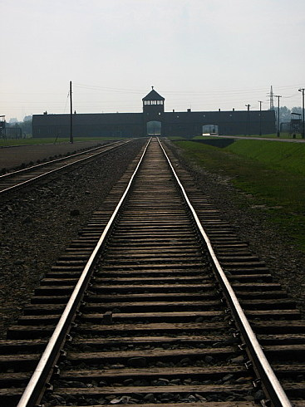
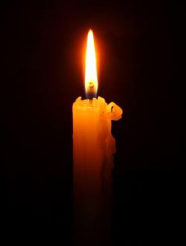
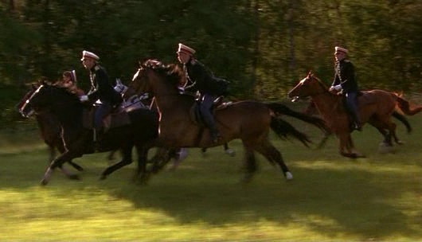
Символи в романі
Перегони -
Уособлення аморального, абсурдного життя суспільства, де триває жорстока боротьба
Залізниця
символізує загальне зло, антигуманні сили, які загрожують людству
Свіча -
символізує життя

Slide 12
Презентацію підготувала
Учениця 10 класу
Дорощук Соломія.

